Slide 1

ИССЛЕДОВАНИЕ МЕТРОЛОГИЧЕСКИХ ХАРАКТЕРИСТИК КАТУШЕК РОГОВСКОГО
ДЛЯ ЗАДАЧ АВТОМАТИЧЕСКОГО ОПРЕДЕЛЕНИЯ МЕСТА ПОВРЕЖДЕНИЯ И РЕЛЕЙНОЙ ЗАЩИТЫ
Международная научно-практическая конференция
«АВТОМАТИЗАЦИЯ, ТЕЛЕКОММУНИКАЦИИ, ИНФОРМАЦИОННЫЕ ТЕХНОЛОГИИ И ПРОГРАММНОЕ ОБЕСПЕЧЕНИЕ 2023»
Шарыгин Д.С.
Филатова Г.А., Яблоков А.А.
каф. АУЭС, ИГЭУ

Slide 2
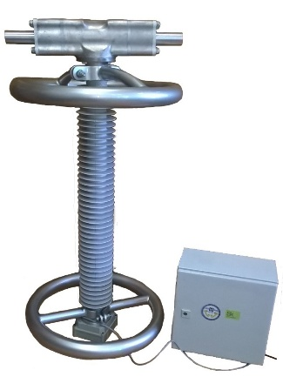
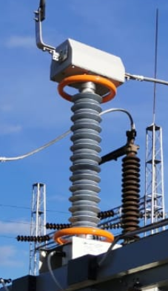
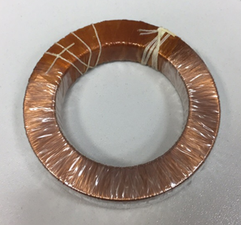
Проблема / Актуальность
Первичные преобразователи тока оказывают влияние на функционирование устройств релейной защиты и автоматики определения места повреждения (ОМП).
В настоящее время в основном используются электромагнитные трансформаторы тока, обладающие большими погрешностями в аварийных режимах и существенными массогабаритными показателями.
Перспективным является разработка и исследование первичных преобразователей тока на основе катушек Роговского.
Катушки Роговского используются в цифровых трансформаторах тока и напряжения (ЦТТН).

Slide 3
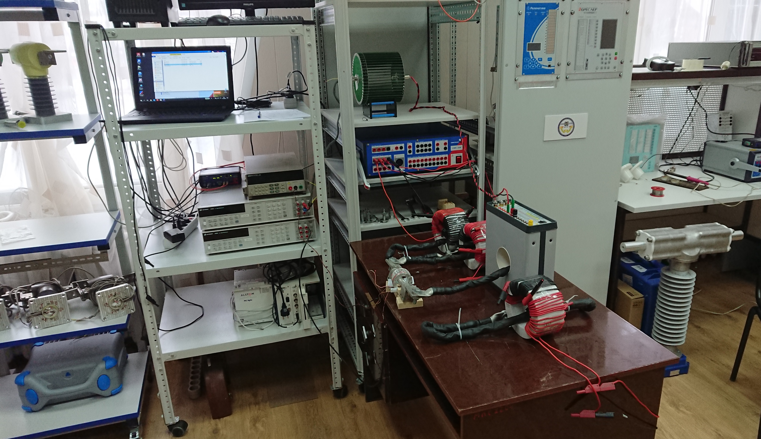
Цель. Методика исследования
Исследование метрологических характеристик катушек Роговского, входящих в состав ЦТТН, для дальнейшего использования выходных сигналов данных преобразователей для алгоритмов дистанционного ОМП.
Схема экспериментальных исследований
Реализация исследований

Slide 4
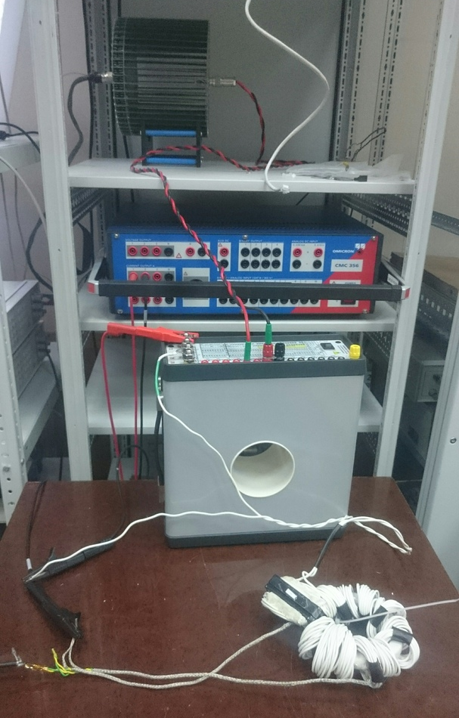
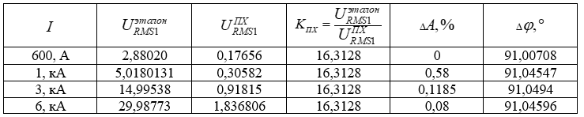
Исследование 1
Исследование метрологических характеристик катушек Роговского при токах, близких к токам короткого замыкания (до 6 кА).
Амплитудная и угловая погрешности исследуемых экранированных катушек Роговского при преобразовании токов, близких к токам коротких замыканий (до 6 кА), находятся в рамках класса точности 5ТРЕ (амплитудная погрешность меньше 1%, угловая – меньше 1 градуса при отсутствии искажения формы кривой тока).

Slide 5
Исследование 2
Исследование изменения амплитудной и угловой погрешностей катушек Роговского в зависимости от частоты первичного тока.
АЧХ и ФЧХ катушки Роговского с обозначением границ погрешности (класс точности 0,1) в соответствии с ГОСТ Р МЭК 60044-8-2010
Катушки Роговского имеют линейно-возрастающие амплитудно-частотные характеристики. Изменение угловой погрешности у исследуемых образцов не превысило 1 угл. град. в диапазоне от 10 до 1000 Гц.

Slide 6
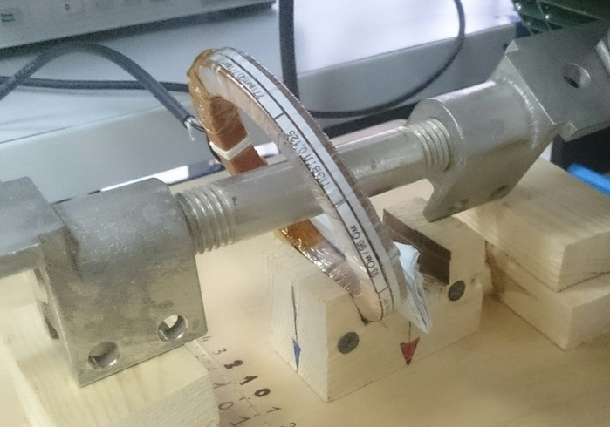
Исследование 3
Исследование влияния положения катушек Роговского относительно токопровода на метрологические характеристики, АЧХ и ФЧХ. Исследования выполнялись при смещении катушек Роговского и их наклоне относительно токопровода.
Амплитудные погрешности катушки Роговского в различных пространственных положениях
Фотография проведения экспериментальных исследований
Пространственное положение неразъемной катушки Роговского с равномерной намотанной обмоткой относительно токопровода практически не оказывает никакого влияния даже при угле наклона катушки Роговского относительно токопровода в 45 градусов.

Slide 7
Исследование 4
Исследование сигналов катушек Роговского в переходных режимах, при наличии и отсутствии апериодической составляющей, при наличии гармонических составляющих (частотой до 2500 Гц).
а).
б).
Сигнал катушки Роговского при первичном токе с апериодической составляющей:
а – до интегрирования; б – после интегрирования и приведения к первичному току
Цифровое интегрирование сигнала катушки Роговского позволяет восстановить форму тока без искажений даже при наличии апериодической составляющей в токе короткого замыкания. Для целей ОМП допускается производить цифровое интегрирование не в режиме реального времени.

Slide 8
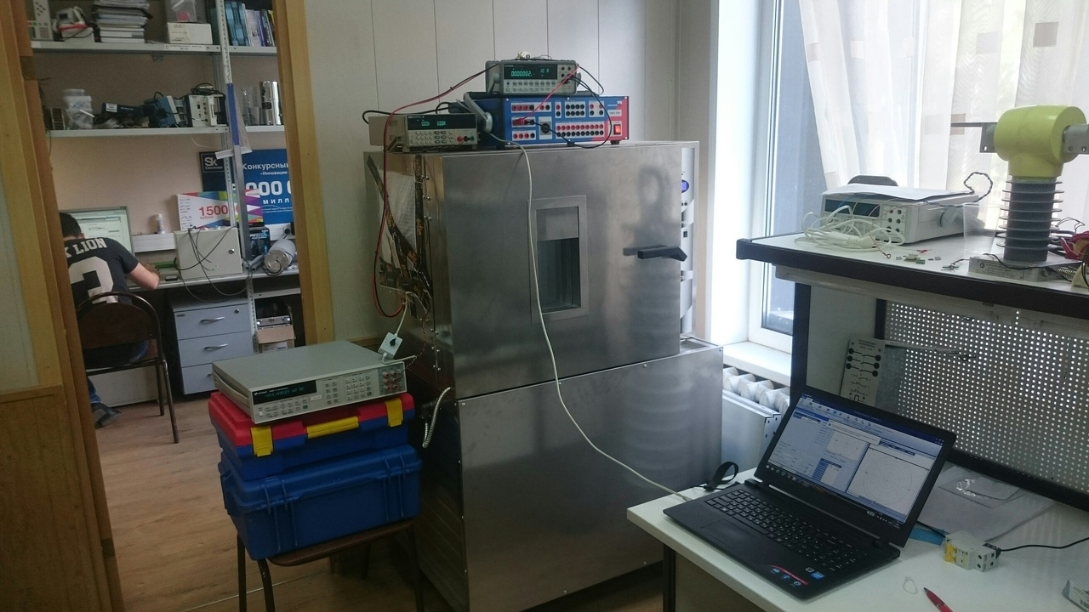
Исследование 5
Исследование зависимости амплитудной и угловой погрешностей катушек Роговского от температуры (от -60 °C до +80 °C). Для исследования катушки Роговского помещались в камеру тепла-холода КТХ -74-75/180, остальное оборудование (в том числе эталонный трансформатор тока) находилось снаружи камеры при нормальных условиях окружающей среды.
Зависимости амплитудной и угловой погрешностей катушки Роговского от температуры
Реализация исследования с применением камеры тепла-холода
Для выбранных экспериментальных образцов амплитудная и угловая погрешности катушки Роговского не выходят за рамки допустимых погрешностей при исследовании в широком температурном диапазоне

Slide 9
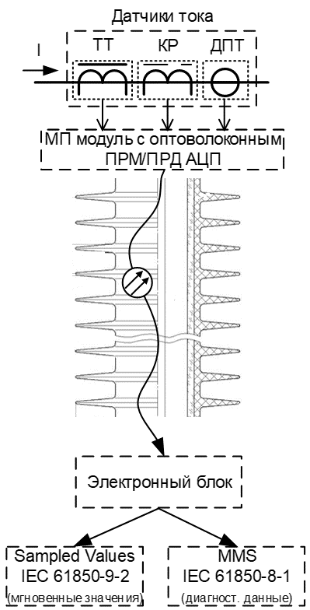
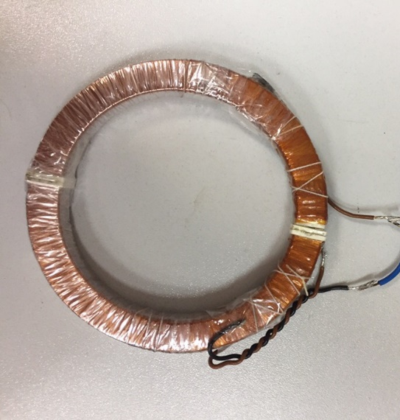
Выводы
Преимущества использования катушек Роговского для дистанционных методов ОМП и РЗ:
Преобразование токов в широком диапазоне амплитудных и частотных значений с нормируемой погрешностью, даже при изменении влияющих факторов (температуры, положения преобразователя и др.).
Воспроизведение формы первичного тока посредством интегрирования без искажения даже при наличии апериодической составляющей в первичном токе.
Точное воспроизведение формы кривой тока позволяют использовать данный тип преобразователей в целях дистанционного ОМП с минимальной инструментальной погрешностью.

Slide 10
СПАСИБО ЗА ВНИМАНИЕ!
ИССЛЕДОВАНИЕ МЕТРОЛОГИЧЕСКИХ ХАРАКТЕРИСТИК КАТУШЕК РОГОВСКОГО
ДЛЯ ЗАДАЧ АВТОМАТИЧЕСКОГО ОПРЕДЕЛЕНИЯ МЕСТА ПОВРЕЖДЕНИЯ И РЕЛЕЙНОЙ ЗАЩИТЫ
Шарыгин Д.С.
аспирант каф. АУЭС, ИГЭУ
sharyginds@yandex.ru
+79106696444

